Slide 1
Beta-Bernoulli Dropout
메모리, 계산 효율적 딥러닝
김민선
MLAI Lab.
20. 07. 23

Slide 2
Contents
Beta-Bernoulli Dropout 이란?
Backgrounds
실습

Slide 3
Beta-Bernoulli Dropout

Slide 4
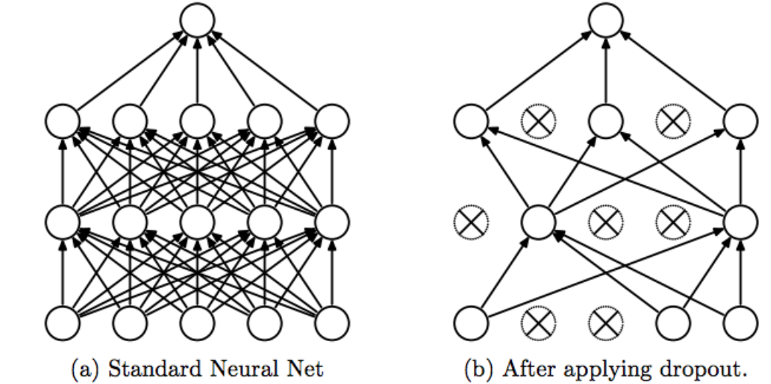



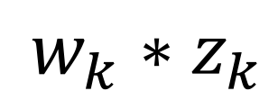
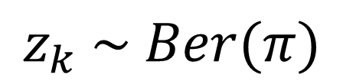
Dropout
랜덤하게 네트워크의 노드를 드랍시켜 오버피팅을 방지하고 학습을 일반화 시킴.
$$z_{k} \sim Ber(π)$$
$$\left\{\begin{aligned}z_{k}=1, \\ z_{k}=0,\end{aligned}\right.$$
$$π$$
$$1−π$$
$$w_{k}∗z_{k}$$
node
dropout mask
Notes:
드랍아웃은 아시죠?
네트워크가 훈련 데이터셋에 과적합(overfitting)되면, 테스트 데이터 셋에 대해 성능이 안나옵니다.
그래서 네트워크가 과적합 되는 것을 막고 보다 일반화를 잘 할 수 있도록 regularization하는 여러가지 방법이 있습니다.
그중 하나가 드랍아웃.
드랍아웃은 랜덤하게 네트워크의 노드를 드랍시키는데,
이때 사전에 정한 확률 p에 따라 드랍시키는 정도를 정합니다.
기본 드랍아웃은 Bernoulli 분포따르고,
p가 0.7이다. 그러면 70%의 확률로 z가 1이 나오고, 30%의 확률로 0이 나오겠죠.
이 z를 각 노드에 곱해서 드랍시키면 됩니다.

Slide 5
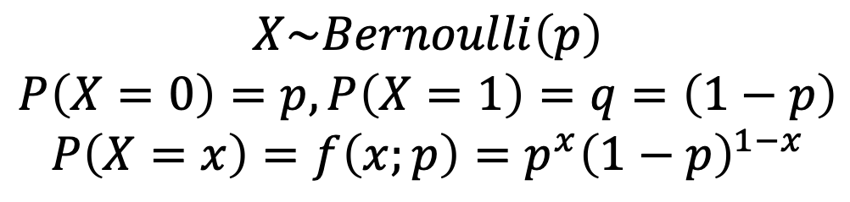
Bernoulli Distribution
베르누이 분포
1회 experiment의 outcome이 성공(1) 혹은 실패(0)의 경우만 가지는 확률 변수 X의 결과를 모델링한 분포
$$X\sim Bernoulli\left(p\right)$$
$$P\left(X=0\right)=p, P\left(X=1\right)=q=\left(1−p\right)$$
$$P\left(X=x\right)=f\left(x;p\right)=p^{x}{\left(1−p\right)}^{1−x}$$

Slide 6
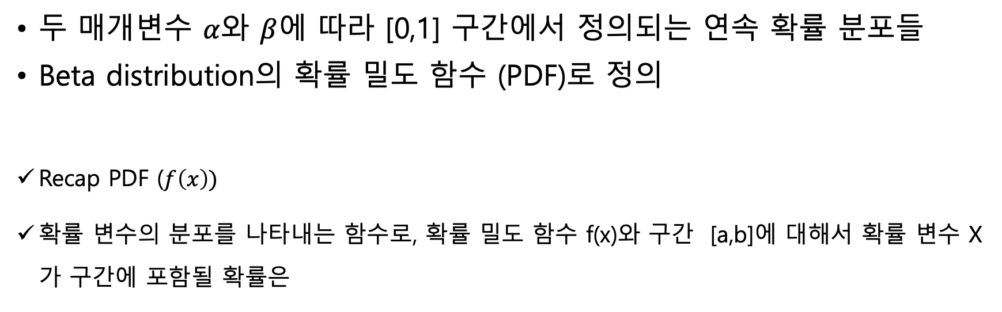
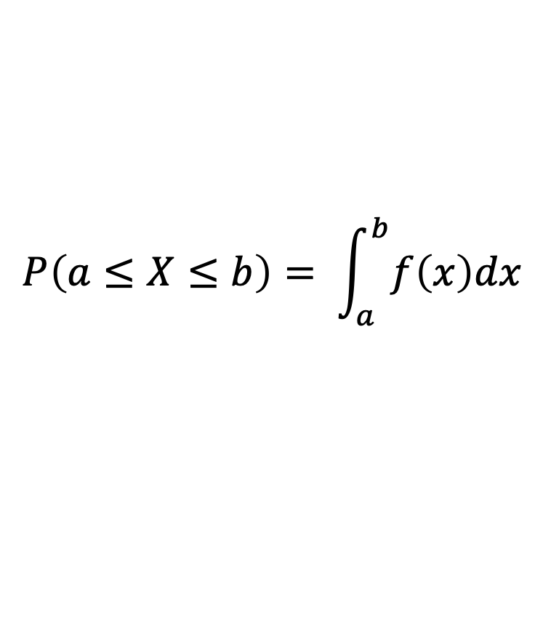
Beta Distribution
두 매개변수 $α$와 $β$에 따라 [0,1] 구간에서 정의되는 연속 확률 분포들
Beta distribution의 확률 밀도 함수 (PDF)로 정의
Recap PDF ($f\left(x\right))$
확률 변수의 분포를 나타내는 함수로, 확률 밀도 함수 f(x)와 구간 [a,b]에 대해서 확률 변수 X가 구간에 포함될 확률은
$$P\left(a≤X≤b\right)= \int_{a}^{b}{f\left(x\right)dx}$$

Slide 7
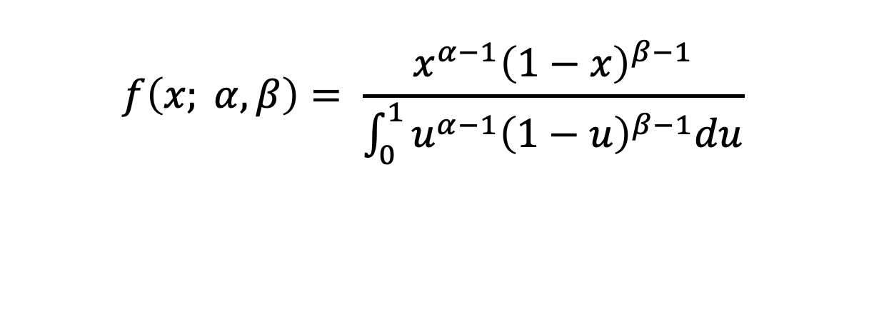
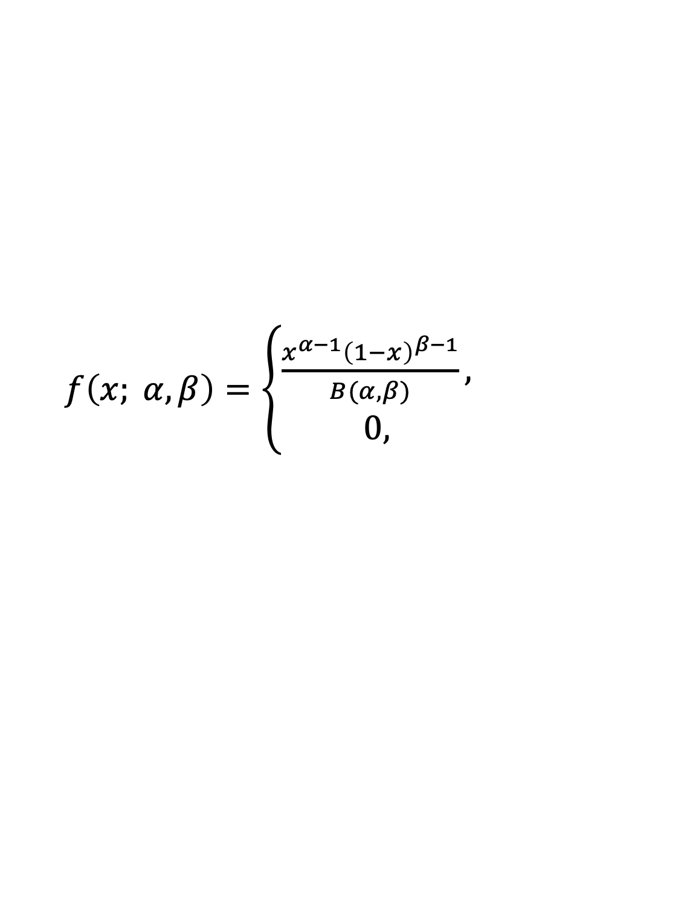

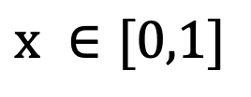
Beta Distribution
Beta 분포의 확률 밀도 함수 (pdf)
두 개의 파라미터, 𝛼>0, 𝛽>0를 갖는 분포
$$f\left(x; α,β\right)= \frac{x^{α−1}{\left(1−x\right)}^{β−1}}{\int_{0}^{1}{u^{α−1}{\left(1−u\right)}^{β−1}du}}$$
$f\left(x; α, β\right)=\left\{\begin{aligned}\frac{x^{α−1}{\left(1−x\right)}^{β−1}}{B(α,β)}, \\ 0,\end{aligned}\right.$
$$x ∈[0,1]$$
$$otherwise$$
Notes:
베타 분포는 두 개의 모수 알파와 베타를 갖는 분포인데요,
확률 밀도 함수는 다음과 같이 생겼습니다.
분모의 B는 베타함수라고 부르는데 확률 밀도 함수의 적분 값이 1이 되도록 조정해주는 역할이라고 보시면 되겠습니다.
베타 분포가 어떤 의미를 가지는지 그림으로 알아보겠습니다.

Slide 8
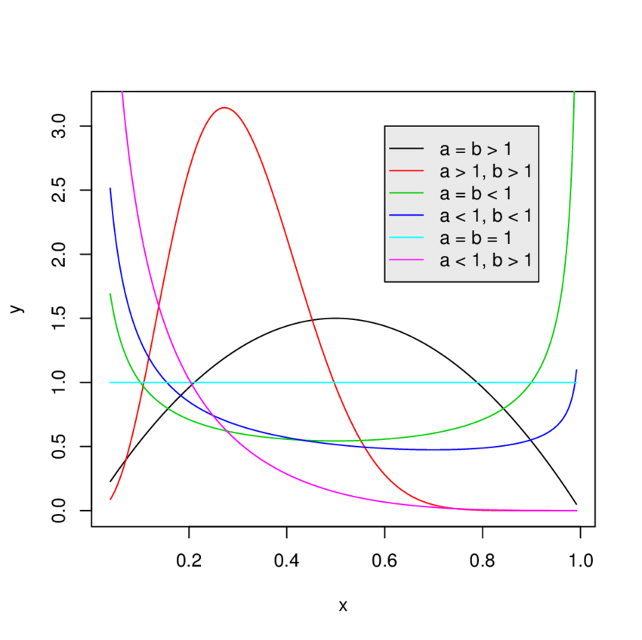

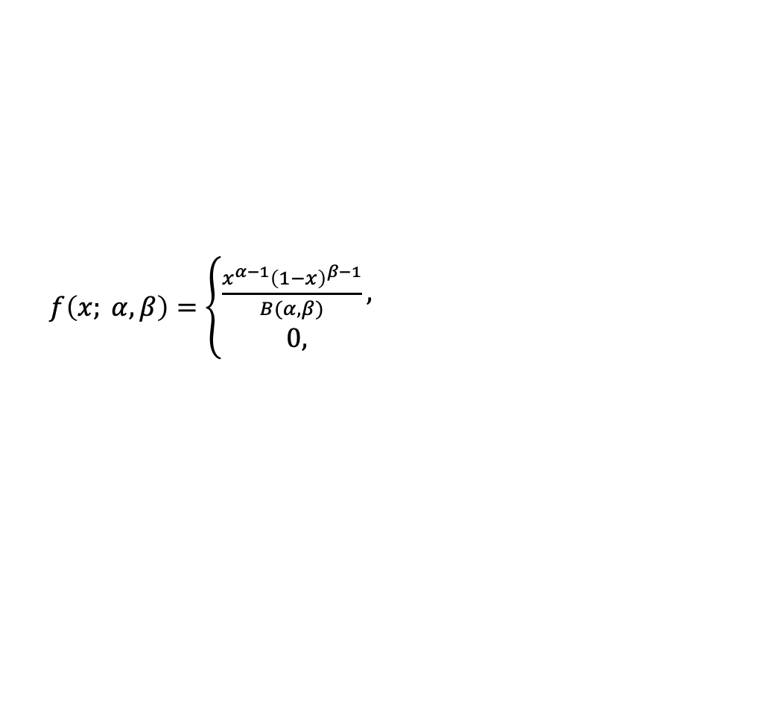
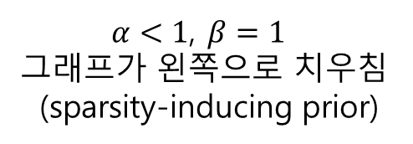

Beta Distribution
다양한 $α$,$β$에 따른 Bata 분포
$f\left(x; α, β\right)=\left\{\begin{aligned}\frac{x^{α−1}{\left(1−x\right)}^{β−1}}{B(α,β)}, \\ 0,\end{aligned}\right.$
$$x∈[0,1]$$
$$otherwise$$
$α<1$, $β=1$
그래프가 왼쪽으로 치우침
(sparsity-inducing prior)

Slide 9
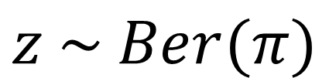
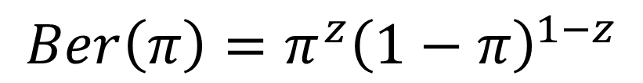
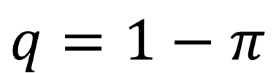


Beta-Bernoulli Distribution
$$z \sim Ber(π)$$
Beta 분포로 부터 추출
$$\left\{\begin{aligned}z=1, \\ z=0,\end{aligned}\right.$$
$$π$$
$$q=1−π$$
$$Ber\left(π\right)=π^{z}{\left(1−π\right)}^{1−z}$$
Notes:
P

Slide 10

BB 분포와 Network Sparsification
Latent Feature Model
임의의 데이터 $d$는 latent features $w_{k}$의 조합으로
생성될 수 있다.
binary mask 1 또는 0
Latent feature
Notes:
Latent feature model의 가정: 데이터 d는 latent features의 콤비네이션으로 생성 될 수 있음.
Binary mask z를 이용해 d를 생성하기 위해 feature w를 넣을지 말지 결정할 수 있음.

Slide 11

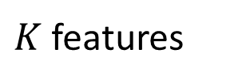


BB 분포와 Network Sparsification
Latent Feature Model
binary matrix $Z ∈{\left\{0, 1\right\}}^{N×K}$를 생성
$K$ features
$$\left[\begin{matrix}z_{1,1} & ⋯ & z_{1,k} \\ ⋮ & ⋱ & ⋮ \\ z_{N,1} & ⋯ & z_{n,k}\end{matrix}\right]$$
$N$ data points
주어진 데이터 셋에 따라 적응적으로 행렬의 열의 개수를 조정 할 수 있다.
1. [Griffiths & Ghahramani] Infinite latent feature models and the Indian buffet process. In NIPS, 2005.
Notes:
행렬로 binary mask의 집합을 표현 할 수 있고,
주어진 N개의 데이터 포인트에 대해 binary matrix Z \in {0,1}^(N x K)를 생성하고
IBP에 따르면, 주어진 데이터 셋에 따라 적응적으로 행렬의 열의 개수를 조정 할 수 있다.

Slide 12
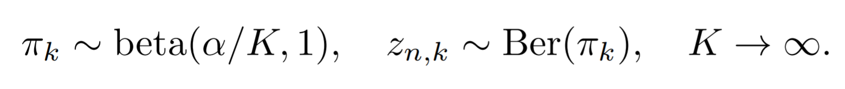
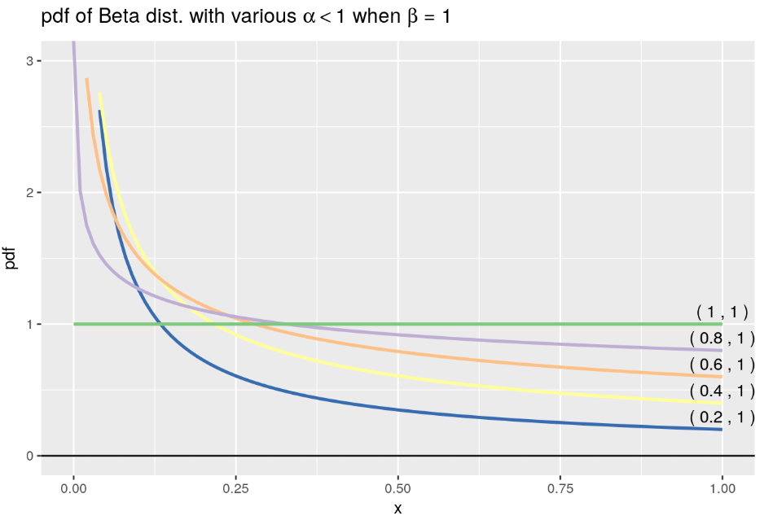
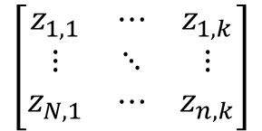
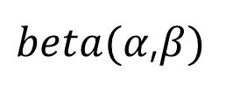
BB 분포와 Network Sparsification
Beta 분포의 모수를 a,b로 변경
Indian Buffet Process (IBP)
$$\left[\begin{matrix}z_{1,1} & ⋯ & z_{1,k} \\ ⋮ & ⋱ & ⋮ \\ z_{N,1} & ⋯ & z_{n,k}\end{matrix}\right]$$
IBP의 행렬은 BB 분포를 통해 얻어질 수 있다.
$beta(α$,$β)$
BB 분포는 행렬 $Z$의 sparsity를 발생시킨다.
$K→∞$, $z=1인$ 원소의 개수는 $Nα$로 수렴한다.
$N$은 데이터 개수, $α$는 sparsity level을 조정하는 하이퍼파라메터
1. [Griffiths & Ghahramani] Infinite latent feature models and the Indian buffet process. In NIPS, 2005.
Notes:
이 binary mask를 beta-Bernoulli dist를 이용해서 뽑을 수 있는데요,
이때 모수 알파와 베파를 다음과 같이 셋팅하여 beta 분포를 설정을 하면 행렬이 sparse해집니다.
0인 binary mask의 수가 증가.
특히, K 즉 피쳐의 수가 무한대로 가면 수학적으로 1인 z는 N알파로 수렴합니다.
이때 N는 데이터 개수, 알파는 sparsity level를 조정하는 하이퍼 파라메터입니다.

Slide 13
BB 분포와 Network Sparsification
Latent Feature Model
Structured Pruning
dropout mask
node
(inputs or
Intermediate
Feature units)
BB 분포를 따르는 IBP를 dropout이 있는 네트워크에 적용시키면, 네트워크를 sparse하게 만들 수 있음.
1. [Griffiths & Ghahramani] Infinite latent feature models and the Indian buffet process. In NIPS, 2005.

Slide 14






Variational Inference
$사$후 확률 (posterior) $∝$ 사전 확률 (prior) $×$ 우도 (likelihood)
$$p(W|𝒟)$$
$$∝$$
$$p(W)$$
$$×$$
$$p(𝒟|W)$$
$$p(y|f(x;W))$$
데이터를 고려한 후에
자신이 이전에 가지고 있던 사전 확률 분포를 수정하여
사후 확률 분포를 얻음.

Slide 15
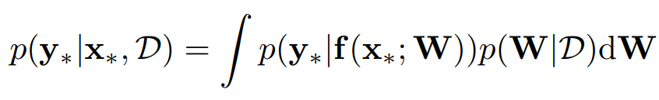
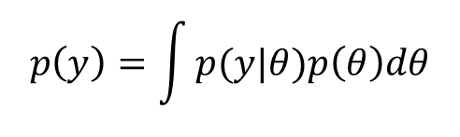
Variational Inference
$$p\left(y\right)=\int{p(y|θ)p\left(θ\right)dθ}$$
예측 기대 값
예측 값
(prediction)
사후 확률 분포 (posterior)
$p\left(𝒟\right)$: intractable → approximate$p\left(W|𝒟\right)$ as $q\left(W;φ\right)$

Slide 16

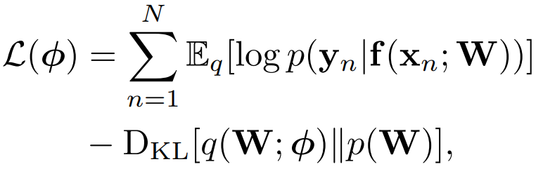
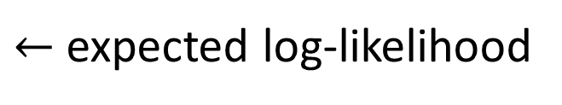
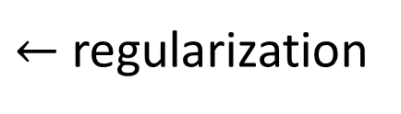
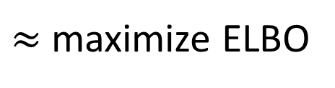
Variational Inference
minimize
$≈$maximize ELBO
$←$ expected log-likelihood
$←$regularization

Slide 17

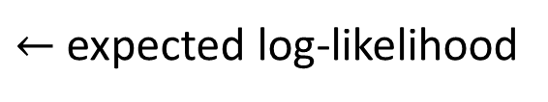
Maximum Likelihood와 cross-entropy
$←$ expected log-likelihood
Maximize log-likelihood = Minimize cross entropy + softmax
Prediction 확률을 최대화
label
Softmax(logits)
In Cell Define the functions and utils [Cell link]
In Cell Create models [Cell link]
In Cell Lets’ run the code! [Cell link]

Slide 18
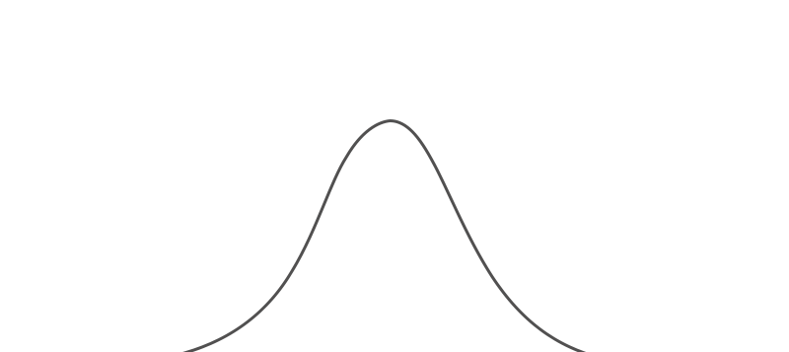












Reparameterization Trick
미분이 안되는 샘플링 된 노드 를 미분 가능하게 바꿔 Back-propagation을 가능하게 한다.
f
f
$$Z\sim Normal(μ, σ^{2})$$
$$Backprop$$
$$ε\sim Normal(0,1)$$
$$df/dz$$
Z
$$Z=μ+σε$$
Z
$$\sim Normal(μ, σ^{2})$$
$$df/dφ$$
$$φ$$
x
$$φ$$
x
$$ε$$
$$\sim Normal(0,1)$$

Slide 19
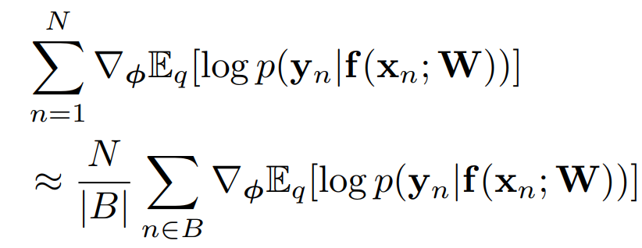
Variational Inference
Mini-batch 단위로 샘플링
Notes:
To overcome that the number of training instances N may be too large,
approximate with the summation over a uniformly sampled mini-batch B

Slide 20


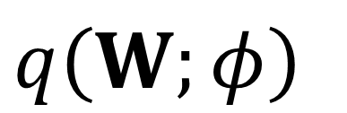
Variational Inference
+ Reparametrization trick
+ Mini-batch sampling
update
$q\left(W;φ\right)$
BBDrop을 VI을 이용하여 어떻게 최적화하는지 한편 살펴봅시다!

Slide 21
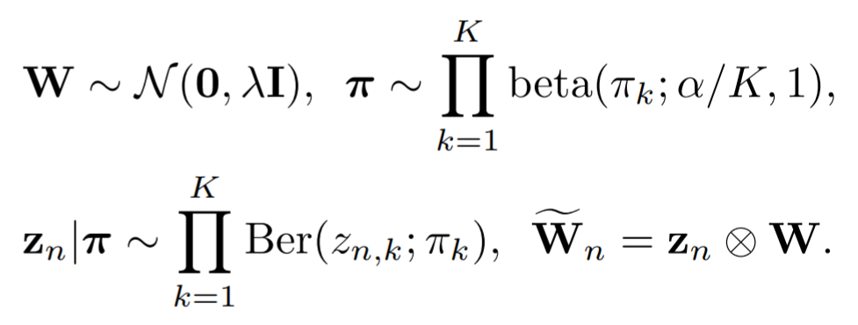

VI를 이용한 최적화
사전 정보(prior):
$W$는 Gaussian 분포를 따른다.
BB분포를 따라 $z_{n}$을 뽑으면, 0이 많이 뽑혀서 네트워크가 sparse해짐.

Slide 22
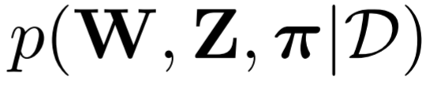

VI를 이용한 최적화
Goal
주어진 데이터 $𝒟를$ 관찰 한 후의 사후 확률 분포
를 잘 근사한
Variational 분포 구하기

Slide 23
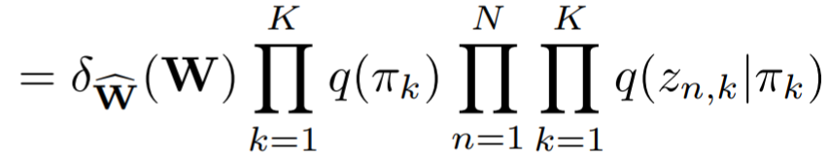

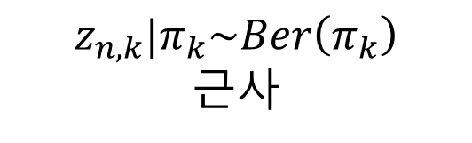
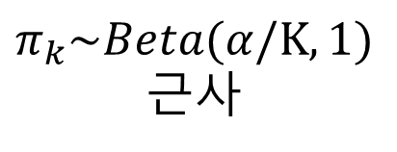
VI를 이용한 최적화
$π_{k}\sim Beta(α/K,1)$
근사
$${z_{n,k}|π}_{k}\sim Ber\left(π_{k}\right)$$
근사

Slide 24

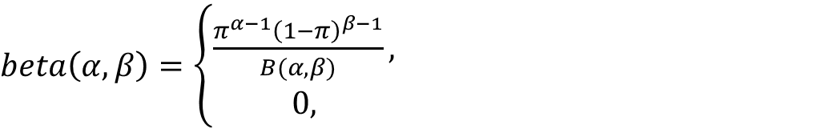

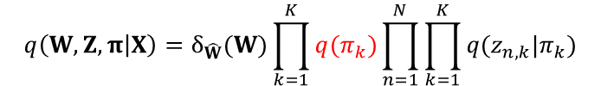


VI를 이용한 최적화
$$q\left(W,Z,π | X\right)=δ_{\hat{W}}(W)\prod_{k=1}^{K}{q(π_{k})\prod_{n=1}^{N}{\prod_{k=1}^{K}{q({z_{n,k}|π}_{k})}}}$$
$$q(π_{k})$$
를 구하기 위해 Kumaraswamy 분포² 사용.
$beta\left(α, β\right)=\left\{\begin{aligned}\frac{π^{α−1}{\left(1−π\right)}^{β−1}}{B(α,β)}, \\ 0,\end{aligned}\right.$
$$π ∈[0,1]$$
비교)
$$otherwise$$
$Beta$ 분포와 닮았으면서 매개 변수를 구하기 쉽게 바꿀 수 있음 (reparametrizable).
2. [Kumaraswamy] A generalized probability density function for double-bounded random processes. Journal of Hydrology, 1980.

Slide 25
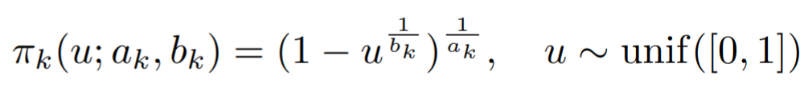
VI를 이용한 최적화
$$q\left(W,Z,π | X\right)=δ_{\hat{W}}(W)\prod_{k=1}^{K}{q(π_{k})\prod_{n=1}^{N}{\prod_{k=1}^{K}{q({z_{n,k}|π}_{k})}}}$$
$π_{k} \sim q\left(π_{k}\right)$: Kumaraswamy 분포를 따르는 난수 생성기
하지만, 텐서플로우는 Kumaraswamy 분포를 이용한 난수 생성기를 제공 X
Inverse Transform Sampling³를 이용
Kumaraswamy분포의 누적 분포 함수(CDF)의 역함수에 $u\sim unif(\left[0,1\right])$를 인풋으로 제공
3. https://en.wikipedia.org/wiki/Inverse_transform_sampling

Slide 26
VI를 이용한 최적화
$$q\left(W,Z,π | X\right)=δ_{\hat{W}}(W)\prod_{k=1}^{K}{q(π_{k})\prod_{n=1}^{N}{\prod_{k=1}^{K}{q({z_{n,k}|π}_{k})}}}$$
Kumaraswamy분포의 누적 분포 함수(CDF)의 역함수에 $u\sim unif(\left[0,1\right])$를 인풋으로 제공
In Cell Define the Beta-Bernoulli Dropout [Cell link]
3. https://en.wikipedia.org/wiki/Inverse_transform_sampling

Slide 27
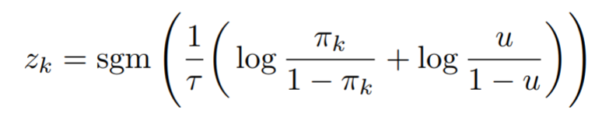
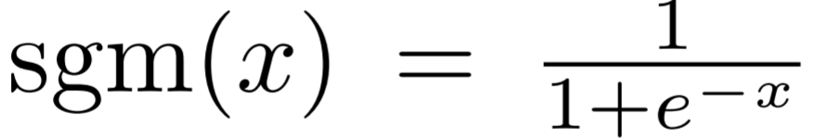
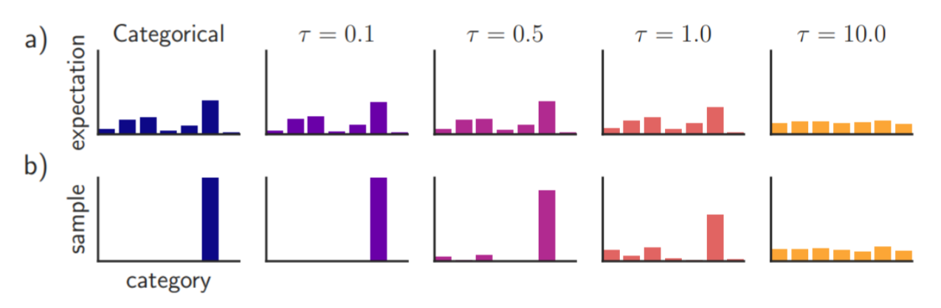

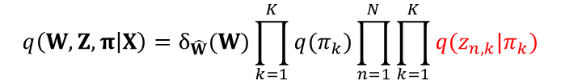


VI를 이용한 최적화
$$q\left(W,Z,π | X\right)=δ_{\hat{W}}(W)\prod_{k=1}^{K}{q(π_{k})\prod_{n=1}^{N}{\prod_{k=1}^{K}{q({z_{n,k}|π}_{k})}}}$$
$$q(z_{n,k}|π_{k})$$
는 continuous relaxation⁴를 이용하여 $Bernoulli$ 분포 근사
$q →discrete, τ→0$
$q →constant distribution, τ→ ∞$
증명 $→$ 레퍼런스 BinConcrete 참고.
4. [Maddison et al.] The concrete distribution: A continuous relaxation of discrete random variables, ICLR17.

Slide 28

VI를 이용한 최적화
$$q\left(W,Z,π | X\right)=δ_{\hat{W}}(W)\prod_{k=1}^{K}{q(π_{k})\prod_{n=1}^{N}{\prod_{k=1}^{K}{q({z_{n,k}|π}_{k})}}}$$
$$q(z_{n,k}|π_{k})$$
는 continuous relaxation⁴를 이용하여 $Bernoulli$ 분포 근사
In Cell Define the Beta-Bernoulli Dropout [Cell link]
증명 $→$ 레퍼런스 BinConcrete 참고.
4. [Maddison et al.] The concrete distribution: A continuous relaxation of discrete random variables, ICLR17.

Slide 29
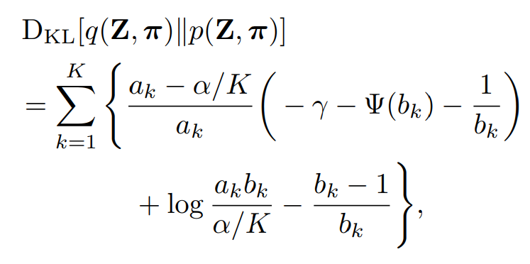

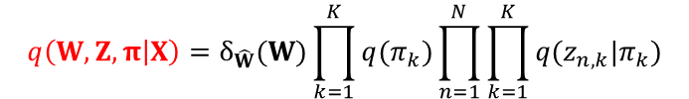
VI를 이용한 최적화
Prior와 variational distribution의 KL-divergence⁵
$$q\left(W,Z,π | X\right)=δ_{\hat{W}}(W)\prod_{k=1}^{K}{q(π_{k})\prod_{n=1}^{N}{\prod_{k=1}^{K}{q({z_{n,k}|π}_{k})}}}$$
$γ$: Euler-Mascheroni constant
:digamma function
Kumaraswamy분포의 파라메터
5. [Nalisnick and Smyth] Stick-breaking variational autoencoders, ICLR17.

Slide 30

VI를 이용한 최적화
Prior와 variational distribution의 KL-divergence⁵
$$q\left(W,Z,π | X\right)=δ_{\hat{W}}(W)\prod_{k=1}^{K}{q(π_{k})\prod_{n=1}^{N}{\prod_{k=1}^{K}{q({z_{n,k}|π}_{k})}}}$$
In Cell Define the Beta-Bernoulli Dropout [Cell link]
5. [Nalisnick and Smyth] Stick-breaking variational autoencoders, ICLR17.

Slide 31
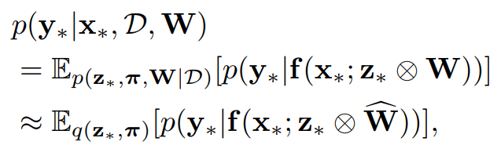

VI를 이용한 최적화
인$풋 x_{∗}$에 대한 prediction:

Slide 32
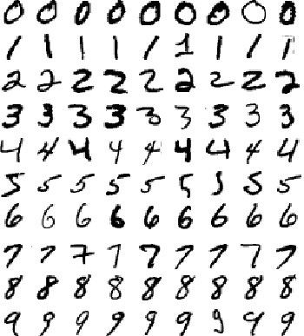
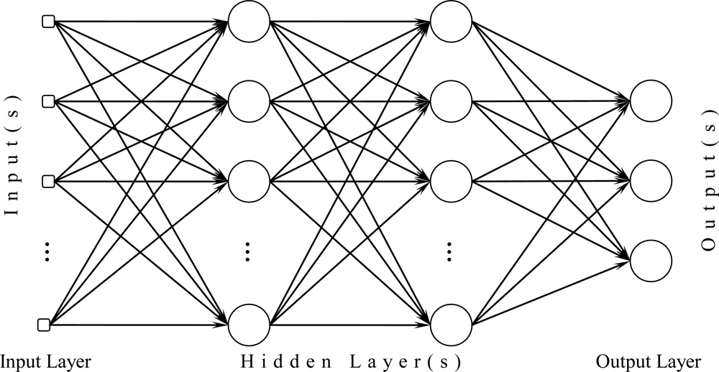
데이터셋, 네트워크
784
500
300
10
MNIST

Slide 33

훈련
https://github.com/HayeonLee/sparsification_samsung
https://github.com/HayeonLee/sparsification_samsung/blob/1823e44e1231cc56d3cec8c887742c1a5ec2a79c/bbdropout_samsung.ipynb

Slide 34

테스트

Slide 35

시각화
각 레이어의 뉴런 수
784
500
300
드랍아웃된 뉴런

Slide 36
BBdrop 실습

Slide 37
Setting (1차과정)
1번 PC: com01@143.248.159.27
2번 PC: com02@143.248.159.28
4번 PC: com04@143.248.159.3
5번 PC~26번 PC: comN@143.248.159.N
접속
MobaXterm 프로그램 실행
ssh -X -p 2222 com01@143.248.159.**
conda 실행
environment 삭제
source ~/.bashrc
conda activate bbdrop
conda deactivate
conda env remove –n bbdrop
깃헙 생성
git clone https://github.com/HayeonLee/sparsification_samsung.git
코드 실행
code

Slide 38
실습 과제
BBDrop 실행해보기
Hyperparameter 바꿔서 Bbdrop 실행시키고 변화 관찰하기
Dropout 없는 Lenet으로 실행해보기
Bernoulli dropout으로 바꿔보기

Slide 39
Setting (2차과정)
1번 PC: com0102@143.248.159.27
2번 PC: com0202@143.248.159.28
4번 PC: com0402@143.248.159.3
5번 PC~26번 PC: comN02@143.248.159.N
접속
MobaXterm 프로그램 실행
ssh -X -p 2222 com0102@143.248.159.**
conda 실행
environment 삭제
source ~/.bashrc
conda activate pruning_bbdrop
conda deactivate
conda env remove –n pruning_bbdrop
깃헙 생성
git clone https://github.com/HayeonLee/sparsification_samsung.git
코드 실행
code

Slide 40

VI를 이용한 최적화
인$풋 x_{∗}$에 대한 prediction:
Naïve approach in practice:
In Cell Define the Beta-Bernoulli Dropout [Cell link]

